Slide 1
전후 일본의 정치 체계
21****29 이*우

Slide 2
목차
전후 일본의
흐름
현재 일본의 정치
연합국 점령하의
일본정치
일본국 헌법
일본국 헌법의 세가지 이념
일본의 내각제
일본의 총리 아베신조
일본의 내각 조직도
참의원과 중의원
일본의 정치조직도
최근 한국과 일본의 외교문제
일본의 국회
일본의 양원제

Slide 3
전후 일본의 흐름
1945년
1951년
샌프란 시스코 평화도약 채결
1956년
국제연맹 가입
2019년
1964년
1972년
독립국 지위 확보
도쿄올림픽 개최
1989년
오키나와 반환
헤이세이 시대
레이와 시대
오키나와를 군사기지로 사용
연합군에 의해 독립군 지위 박탈
일본의 패전

Slide 4
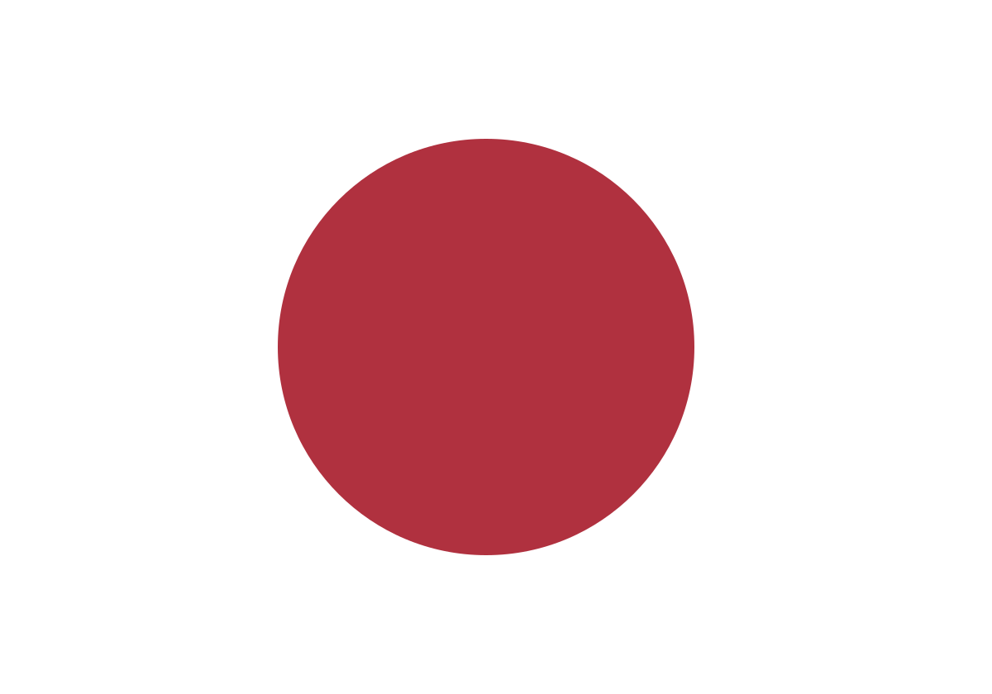
현재 일본의 정치
일본국 헌법에 의거해 국민의 주권을 갖는 자유 민주주의국가

Slide 5
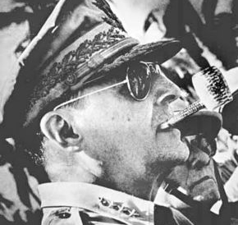
연합국 점령하의 일본정치
1945년 패전이후 연합군사령부 총사령관
(GHQ)에 의해 점령통치를 당함
일본의 독립국 지위 박탈
패전 전까지 사용된 제국헌법에서 현재까지 시행되는 일본국 헌법으로 변경
알 수 없는 작성자 님의 이 사진에는 CC BY-SA-NC 라이선스가 적용됩니다.

Slide 6
일본국 헌법
전후 연합군사령관총사령부(GHQ)에 의해 제정
국민 누구나 국가의 주인이 되어 국회의원을 직접 선출할 수 있는 국민주권 보장
정치권력을 입법권, 행정권, 사법권으로 총 세가지로 분리하여 국회, 내각, 법원에 배치하는 분립 체제정립
국회를 최고 기관으로 하는 의회민주정치를 통하여 국회와 내각의 협동하는 의원 내각제를 채택
일본국민의 상징인 ‘천황‘은 내각에 조언과 승인에 의해 국사 행위를 실시

Slide 7
일본국 헌법의 세가지 이념
일본국헌법
국민주권
평화헌법
기본적 인권의 존중
천황이 아닌 국민이 주권을 가짐
헌법에 의한 국민의 평등권 보장
군대 보유금지

Slide 8
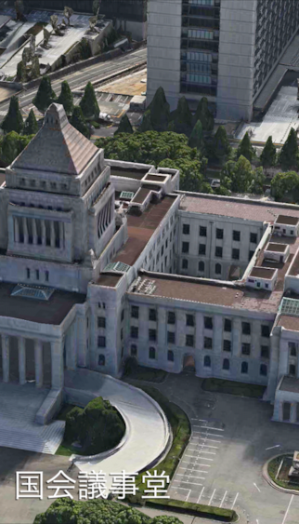
일본의 국회
국권의 최고기관이자 유일한 입법기관
국회에는 국민이 선출한 국회의원으로 구성
국회의원 중에서도 중의원과 참의원으로 나누는 양원제 실시
국회의원들의 투표로 총리가 결정됨
알 수 없는 작성자 님의 이 사진에는 CC BY-SA-NC 라이선스가 적용됩니다.

Slide 9
일본의 양원제
https://www.youtube.com/watch?v=2_OSmMiBYDE&t=339s

Slide 10
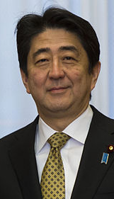
일본의 내각제
일본의 정치체계는 행정부의 주요각료들로 구성되는 내각제를 실시
내각 의장은 총리대신이 담당
총리가 지명한 대신을 중심으로 내각구성

Slide 11
일본의 총리 아베신조
https://www.youtube.com/watch?v=73RRK7BGaYA

Slide 12
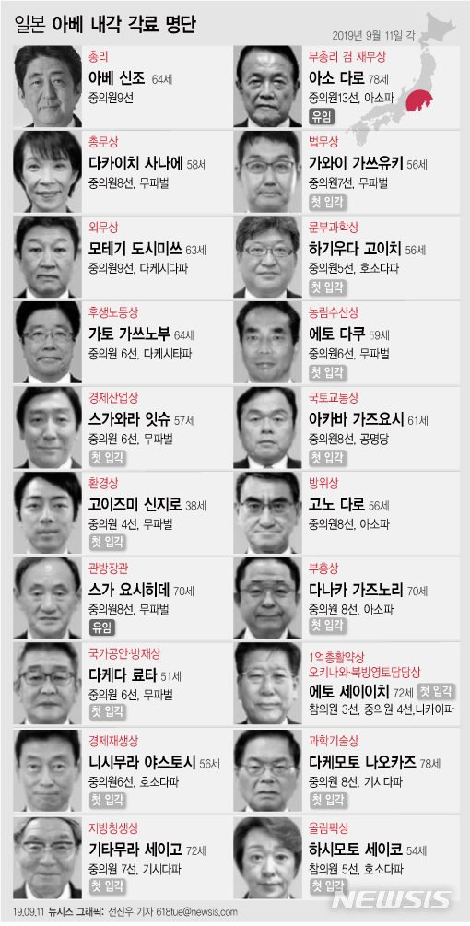
일본의 내각조직도

Slide 13
참의원과 중의원
중의원 |  | 참의원
465인 비례대표 : 176명 소선거구 : 289명 | 의원수 | 242명 비례대표 : 96명 선거구 : 146명
4년 (해산가능) | 임기 | 6년 (해산불가, 3년마다 선거)
18세이상 | 선거권 | 18세이상
25세이상 | 출마자격 | 30세이상

Slide 14
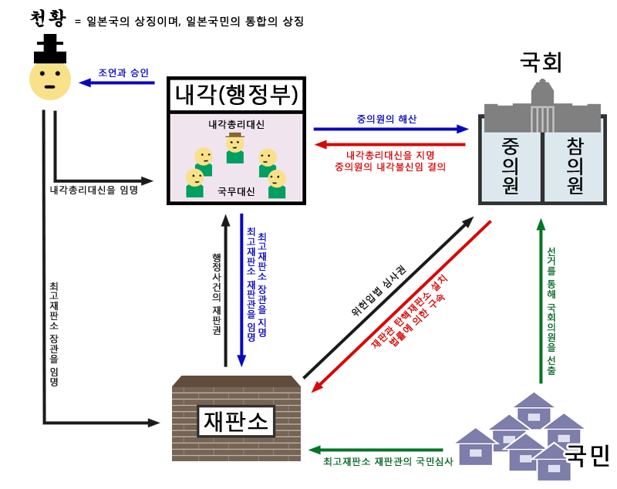
일본의 정치조직도

Slide 15

최근에 한국과 일본의 외교문제
최근 일제강점 시절 발생한 조선인 강제 징용에 대한 배상판결이 나오면서 역사문제가 불거짐
이 일로 인해 일본의 경제보복, 화이트리스트 국가 배제 등 보복조치 시행
여기에 한국에서는 일본 물건 구매를 거부하는‘NO JAPAN’운동이 확산
이 결과로 한일 무역수지 감소와 한일 군사 협정인 지소미아를 파기하면서 한일관계악화 지속됨.

Slide 16

마치며

